Slide 1
Всеукраїнський інтерактивний конкурс МАН-Юніор Дослідник Комунальний заклад "Харківська обласна Мала академія наук Харківської обласної ради" Номінація «Історик-Юніор» Загальна тема: Створити екскурсійний маршрут рідним містом, селищем, селом або його околицями, який включатиме ознайомлення із історичними пам’ятками. Харків – Залізобетон
Автор проекту: Петроченко Ілля Ігорович, учень 9-А класу комунального закладу “Харківська гімназія № 63 Харківської міської ради”, м. Харків. вул. П. Скоропадського б. 41 тел. 0631149617 Керівник: Доценко Людмила Леонтіївна, вчитель історії, комунального закладу “Харківська гімназія № 63 Харківської міської ради”

Slide 2
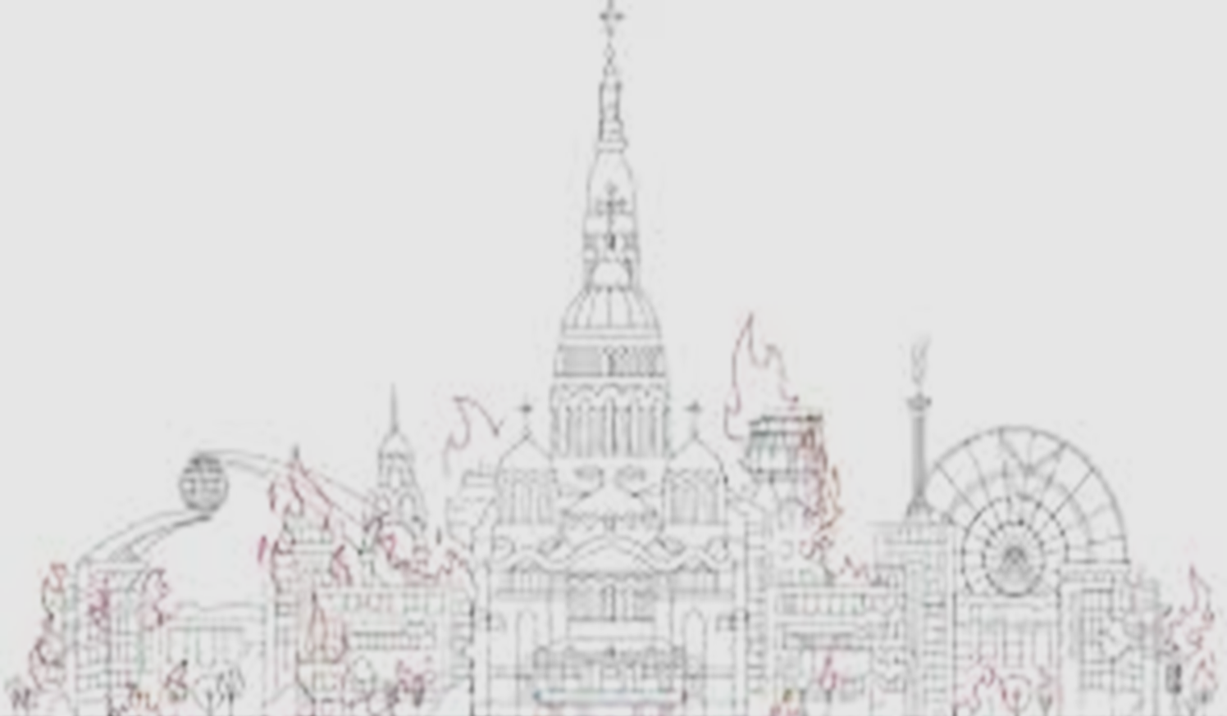
Мета дослідження: створити он-лайн екскурсійний маршрут
зруйнованих або пошкоджених пам’яток Харкова.
Завдання дослідження:
На основі аналізу наукової літератури вивчити історію
виникнення пам’яток архітектури, культури, освіти, які представлені на он-лайн мапі .
2. Дослідити, як воєнна реальність вплинула на життя міста.
3. Запропонувати методи підвищення історичної свідомості населення.
Об'єкт дослідження: є зруйновані або пошкоджені пам’ятки Харкова.
Предмет дослідження: історичне минуле та сьогоднішній день зруйнованих або пошкоджених пам’яток Харкова.
Історіографія питання: Історія міста Харкова налічує три з половиною сторіччя. Вона сповнена прекрасних і трагічних подій і на сьогодні вивчена науковцями досить докладно. Існують наукові праці із історії не лише окремих пам’яток, а й усього історичного ядра міста, яке значною мірою зберегло архітектурно-художню цілісність. Про роки російсько-української війни в історії Харкова ще напишуть книги, в яких буде докладно викладено, що та як відбувалось.
Методи дослідження: теоретичні — аналіз, синтез, узагальнення, робота з першоджерелами. Особливістю роботи було застосування регіонального підходу, який допоміг сфокусувати увагу на особливостях історії конкретних міських пам’яток.
Наукова новизна роботи визначається тим, що здійснюється спроба створити он-лайн екскурсійний маршрут зруйнованих або пошкоджених пам’яток Харкова.

Slide 3
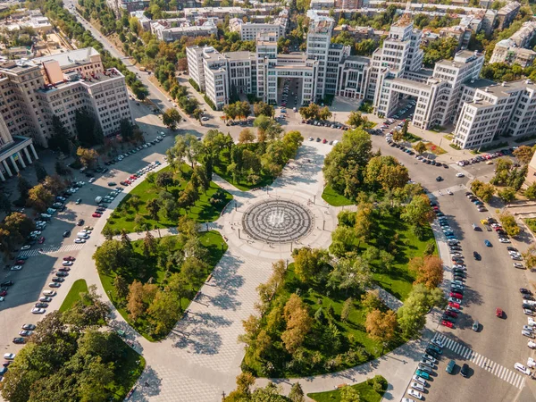
У кожному місті є свої просторові орієнтири, популярні місця зустрічей, архітектурні лендмарки, вулиці, що зберігають легенди. На перший погляд не ясно, що такого цінного в цій дивній скульптурі чи нехитрому кафе. Поряд із цінними історичними об'єктами є те, що не потрапляє до списків пам'яток, але стійко існує на ментальних картах містян. Іноді йдеться навіть не про конкретну будівлю, а про атмосферу цілого відрізка місцевості.

Slide 4
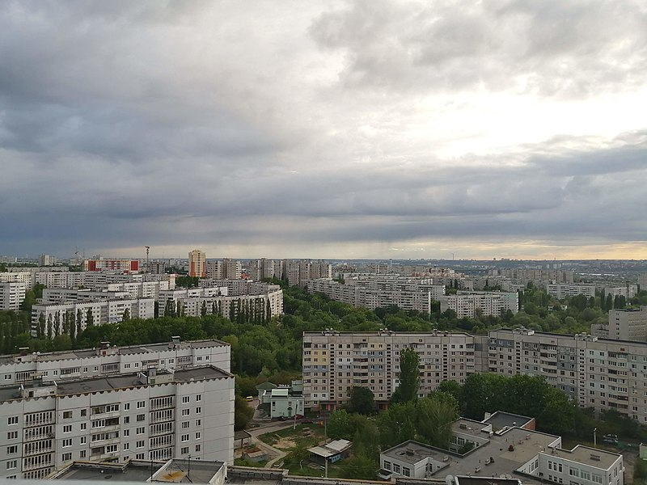
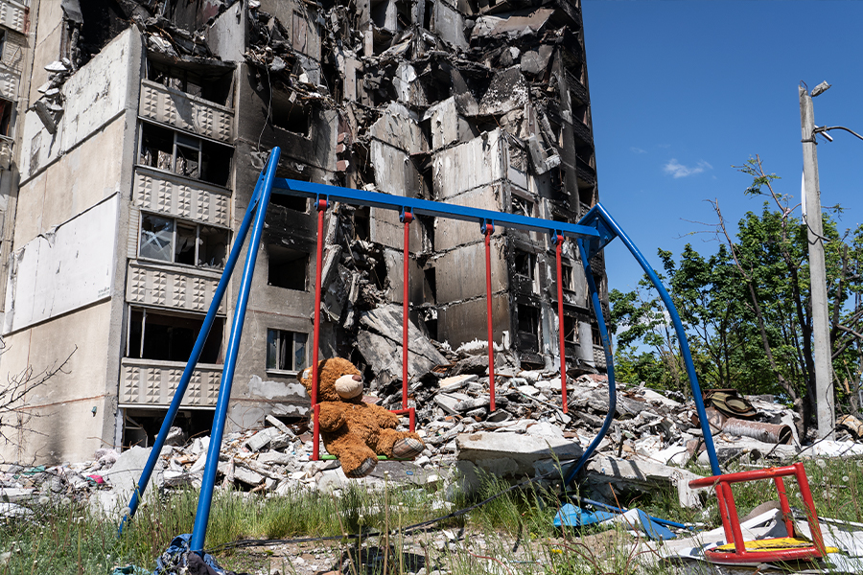
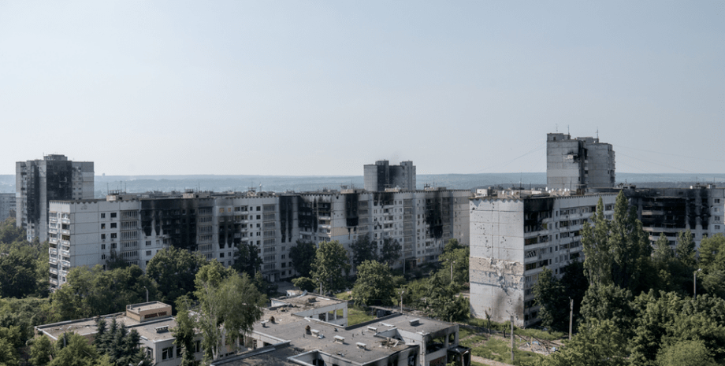
Північна Салтівка
Північна Салтівка (вид на мікрорайони Північна-2, Північна-5 і Північна-4). https://uk.wikipedia.org/wiki/Північна_Салтівка
Північна Салтівка https://lifeinwar.com/znyscheni-kvartaly-postijni-obstrily-evakuaciya-volonter-rozpovidaye-pro-harkiv-zalizobetonnyj

Slide 5
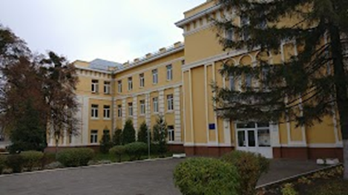
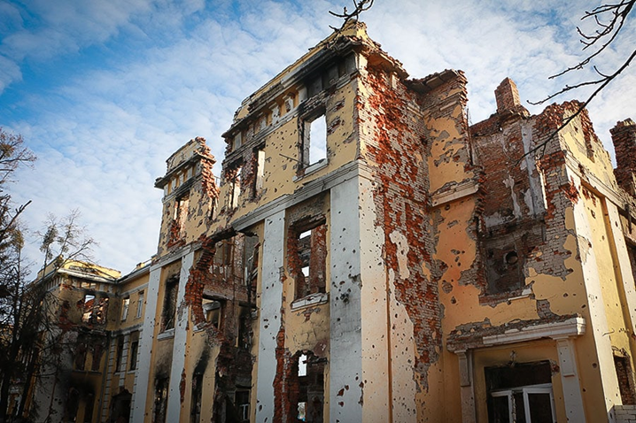
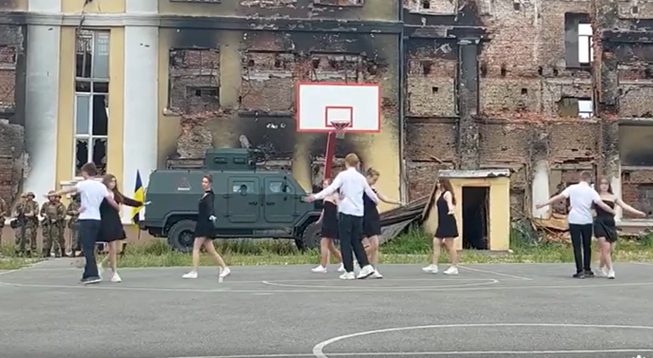
Харківська школа №134
Харківська спеціалізована школа № 134 https://kharkov.info/place/harkovskaya-specializirovannaya-shkola-no-134
Обпалена війною Харківська спеціалізована школа №134. https://www.objectiv.tv/uk/objectively/2022/12/09/kak-v-harkove-v-shkole-134-zazhivo-sgoreli-30-pskovskih-spetsnazovtsev/
Харківські випускники станцювали вальс серед руїн своєї школи. https://nus.org.ua/news/harkivski-vypusknyky-stantsyuvaly-vals-sered-ruyin-svoyeyi-shkoly/

Slide 6
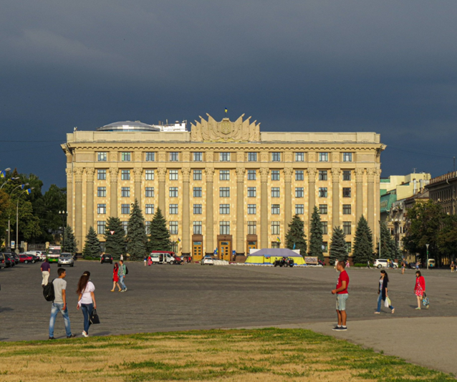
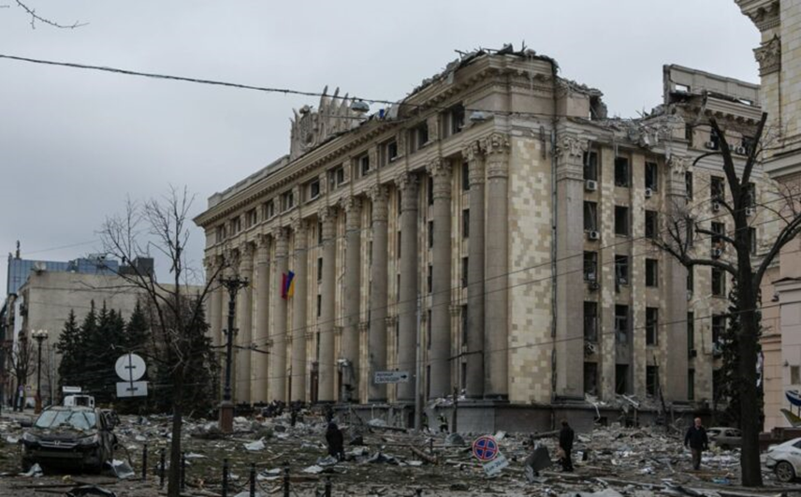
Будівля Харківської обласної адміністрації
Харківська обласна рада. Фото: Іван Пономаренко, 2015 https://moniacs.kh.ua/uk/harkivska-oblasna-rada/
Харківська обласна рада. Фото: Павло Дорогий, 2022 https://moniacs.kh.ua/uk/harkivska-oblasna-rada/

Slide 7
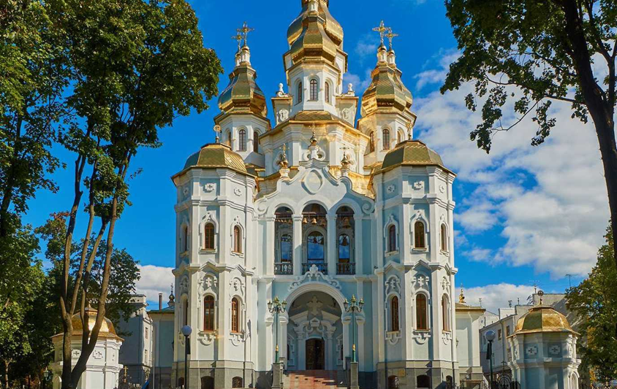
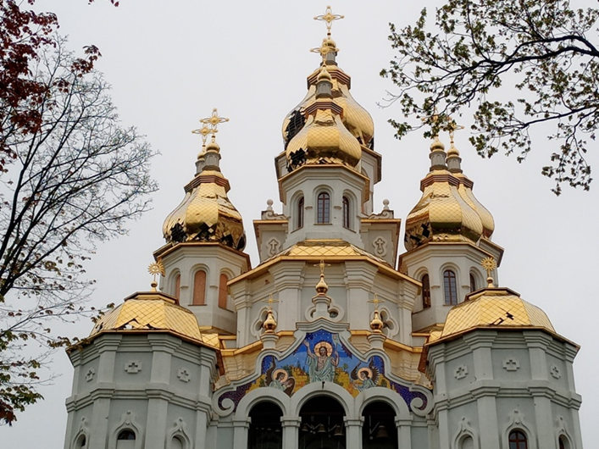
Мироносицька церква
Храм Святих Жон-Мироносець. https://izvestia.kharkov.ua/obshchestvo/harkovu-367-istorija-sozdanija-hrama-svjatyh-zhen-mironosic-video/
Пошкоджені маківки храму. Фото. GX, Наталія Бойченко, Харків 2022 https://gx.net.ua/obshhestvo/region/v-serci-harkova-u-svyatini-shho-vistoyala-lunali-dzvoni-foto-video.html

Slide 8
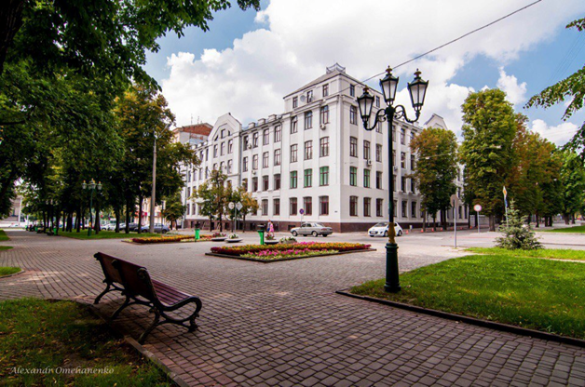
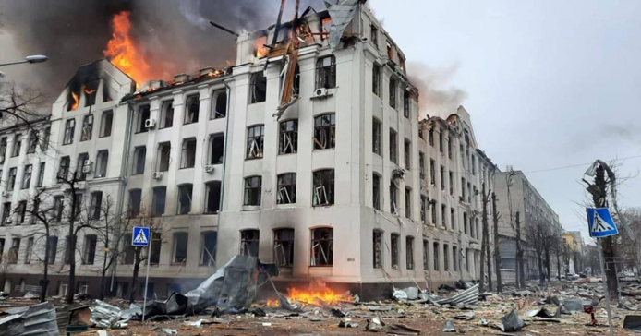
Економічний факультет Харківського національного університету ім. В. Н. Каразіна
Економічний факультет Каразінського університету, 2017. https://ui.org.ua/postcard/budivlya-ekonomichnogo-fakultetu-harkivskogo-naczionalnogo-universytetu-im-v-n-karazina/
Економічний факультет Каразінського університету, 2 березня 2022. https://ui.org.ua/postcard/budivlya-ekonomichnogo-fakultetu-harkivskogo-naczionalnogo-universytetu-im-v-n-karazina/

Slide 9
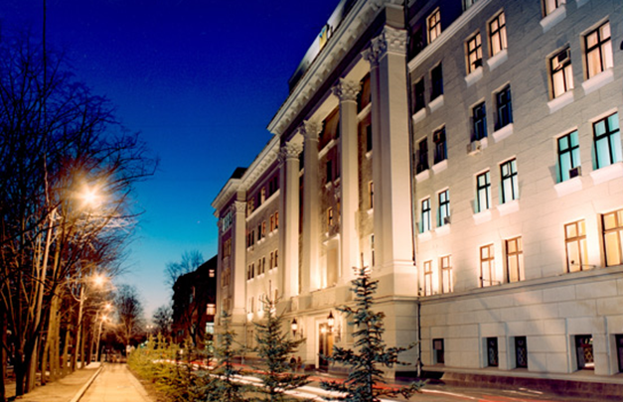
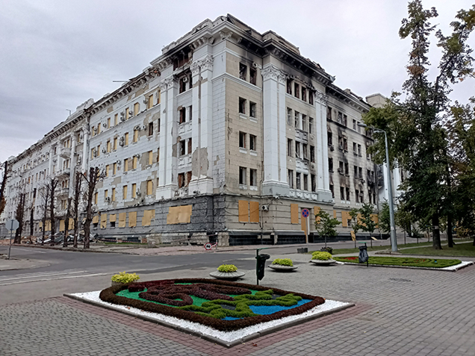
Головне управління Національної поліції в Харківській області
Головне управління Національної поліції в Харківській області. https://mistaua.com/Инфраструктура/Закон/Отделения_милиции,_участковые/гумвс-україни-в-харківській/9178/?setcity=125
Зруйноване Головне управління Нацполіції. https://hero.kharkiv.ua/upravlenie-politsii-kharkiv/

Slide 10
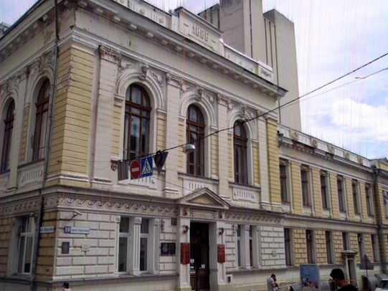
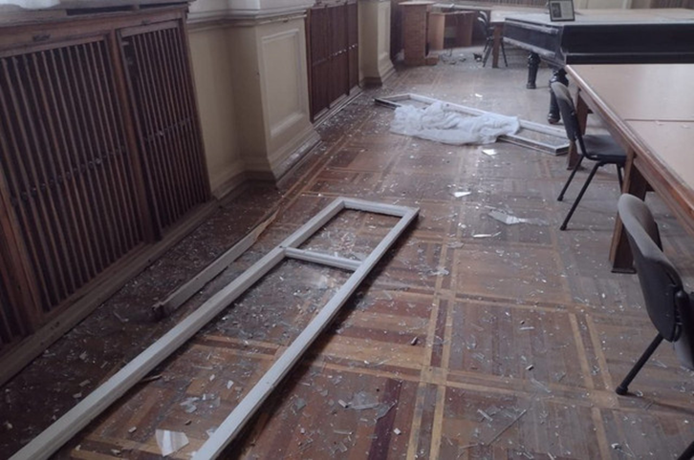
Харківська державна наукова бібліотека і́мені В. Г. Короленка
Харківська державна наукова бібліотека імені В. Г. Короленка. https://uk.wikipedia.org/wiki/Харківська_державна_наукова_бібліотека_імені_В._Г._Короленка
Постраждала від обстрілів бібліотека ім. Короленка. . https://www.sq.com.ua

Slide 11
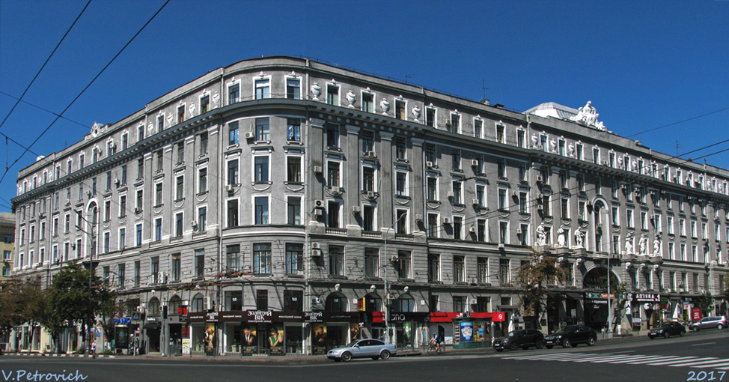
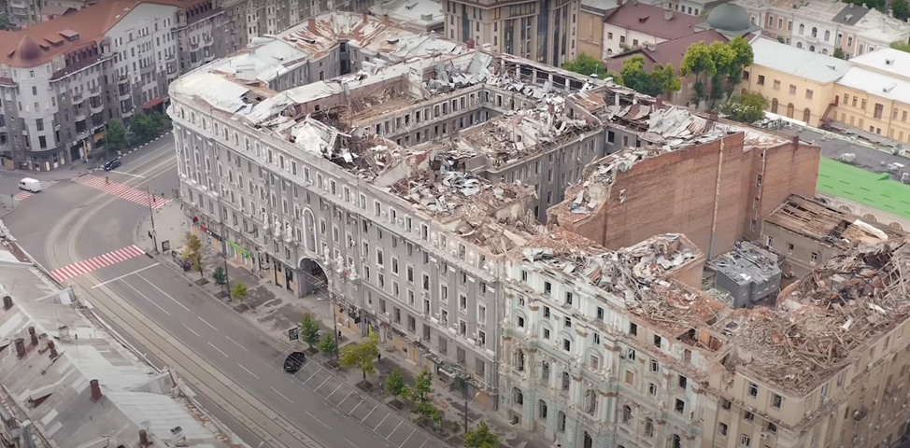
Палац праці
Палац Праці. Фото Петровіч, 2017. https://www.slk.kh.ua/news/khronograf/znisena-krasa-palac-praci-u-harkovi.html
Скриншот з відео Максима Розенфельда: “Залізобетон. Харків побитий, але не скорений”, 2022. https://moniacs.kh.ua/dvorets-truda/

Slide 12
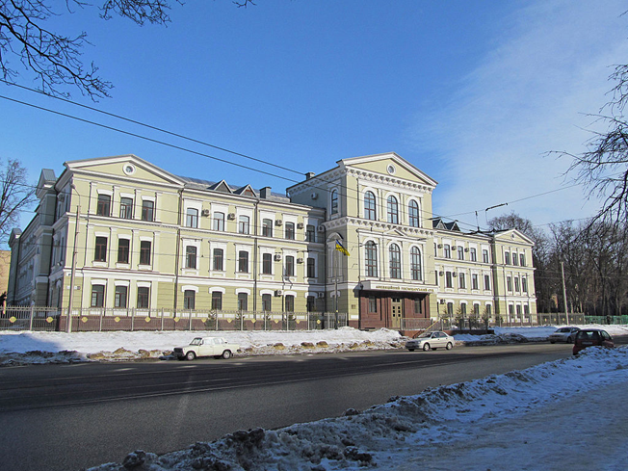
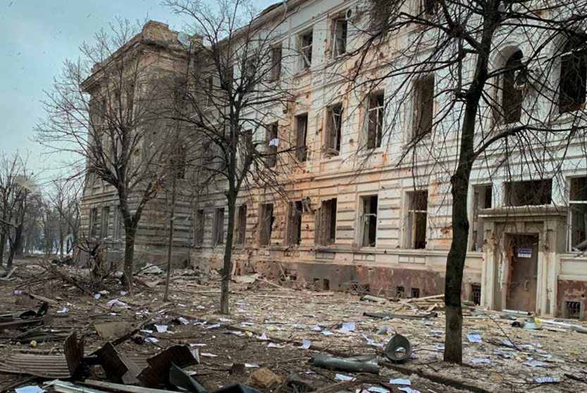
Апеляційний суд Харківської області
Харківський апеляційний господарський суд. https://uk.wikipedia.org/wiki/Харківський_апеляційний_господарський_суд
Харківський апеляційний суд. Фото: Facebook/Верховний суд. https://2day.kh.ua/ua/kharkow/naybilshyy-budynok-kharkova-pochatku-xx-stolittya-zruynuvaly-okupanty

Slide 13
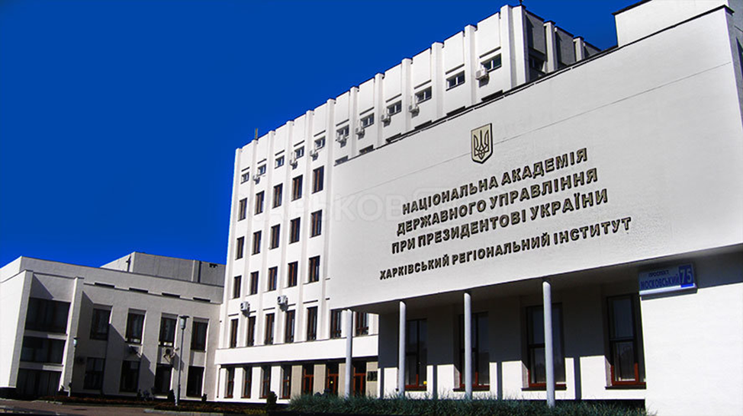
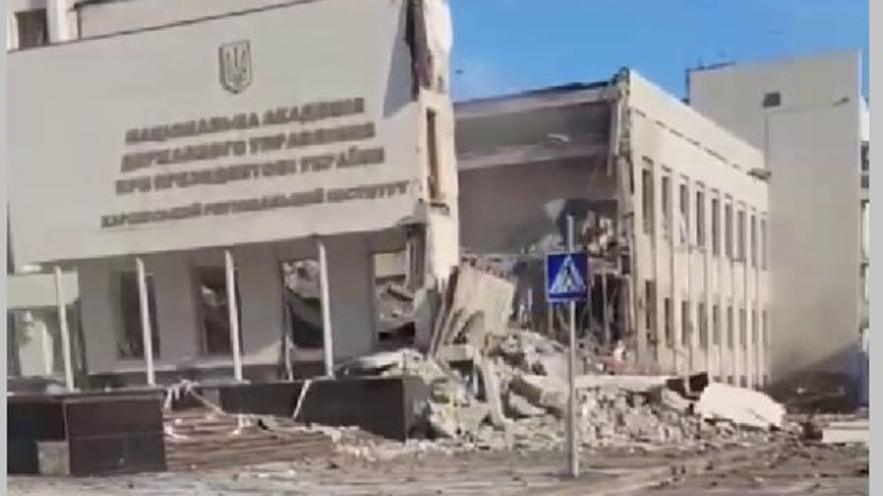
Інститут державного управління
Харківський регіональний інститут державного управляння Національної академії державного управління при Президентові України. https://kharkov.info/place/harkovskiy-regionalnyy-institut-gosudarstvennogo-upravleniya-nacionalnoy-akademii
Зруйнована будівля Інституту держуправління університету Каразіна. https://fakty.com.ua/ua/proisshestvija/20220318-u-harkovi-raketa-rosijskyh-vijsk-zrujnuvala-instytut-derzhupravlinnya-universytetu-karazina/ Фото: ДСНС

Slide 14
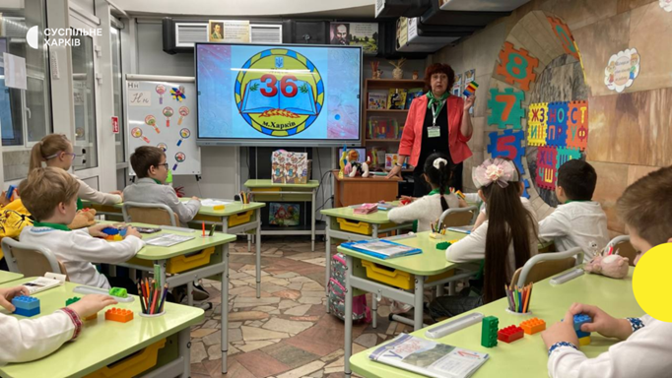
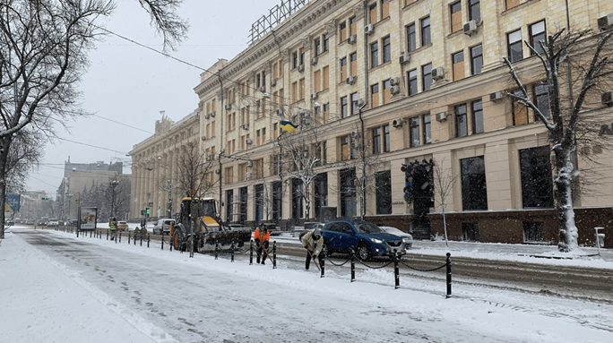
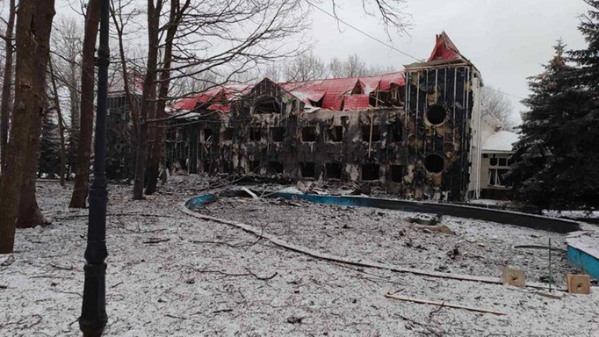
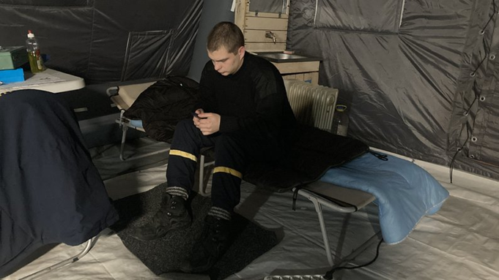
Харків – Залізобетон
Метрошкола у Харкові. 20 жовтня 2023 року. Фото: Олена Клименко/Суспільне Харків.
Комунальники прибирають вулицю Сумську у Харкові, 1 грудня 2023 року. Фото: Валерія Ємець/Суспільне Харків.
7 березня 2022 року Харків згідно з указом Президента став Містом-героєм України.
Російські ракети зруйнували медкорпус та їдальню у дитячому оздоровчому центрі у Харкові, 10 січня 2024 року. Фото: Олег Синєгубов
Рятувальник чергує у пункті незламності у Харкові, 9 січня 2024 року. Фото: Дмитро Гребінник/Суспільне Харків.

Slide 15
За дослідженими матеріалами можемо зробити наступні висновки:
За незламність перед російськими окупантами Харків, що з перших днів повномасштабного вторгнення РФ перебуває під постійними ракетними та артобстрілами, називають залізобетонним.
З’ясовано, що за майже два роки війни обличчя Харкова змінилося до непізнаваності. Майже щодня місто обстрілюють російські війська, вбиваючи людей і руйнуючи будинки. Десятки будівель, серед яких багатоповерхівки, школи, університети, підприємства і офіси,пам’ятки архітектури перетворилися на руїни.
Доведено, відновлення триває - кількість відновлених об’єктів збільшується, але й триває війна - тому кількість зруйнованих/пошкоджених об’єктів теж збільшується.
Особистий внесок: Створено он-лайн екскурсійний маршрут зруйнованих або пошкоджених пам’яток Харкова. Даний матеріал можна використовувати на уроках історії України, курсу Харківщинознавство.

Slide 16
Харків - Залізобетон

